Slide 1





SADAR MASALAH DI
SEKITAR KITA
(Problem Awarness)
7 Pemborosan

Slide 2
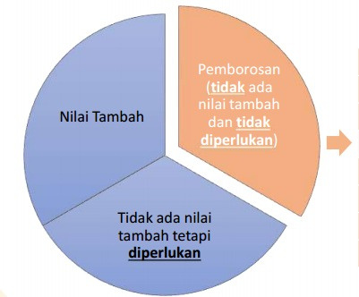
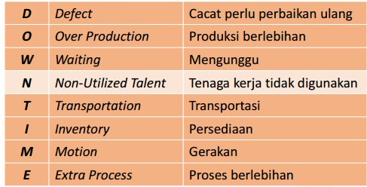
MASALAH MUTU KERJA
Kerja bermutu adalah kerja yang menghasilkan nilai tambah secara berkelanjutan
Temukan pemborosan-pemborosan dikerja kita!
7 Jenis Pemborosan + 1
*) Komponen Kerja

Slide 3













3.
Masalah di Sekitar Kita
2.
1.
4.
Persiapan berangkat sekolah
Pemborosannya ada dimana?

Slide 4
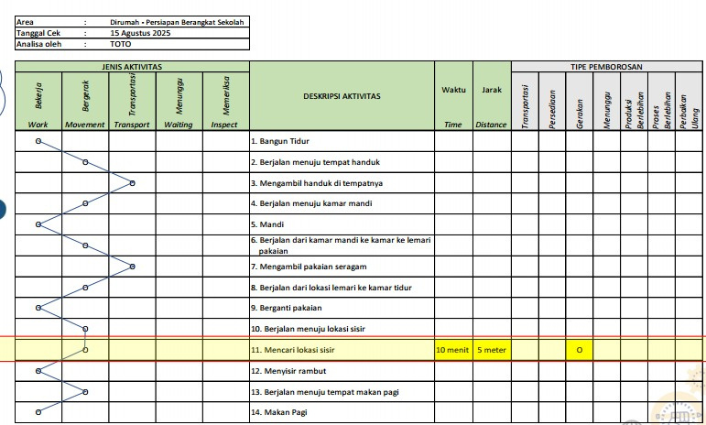
MASALAH MUTU KERJA
ANALISA AKTIVITASDANTIPEPEMBOROSAN
CONTOH ;
Menemukan pemborosan pada aktivitas di rumah

Slide 5



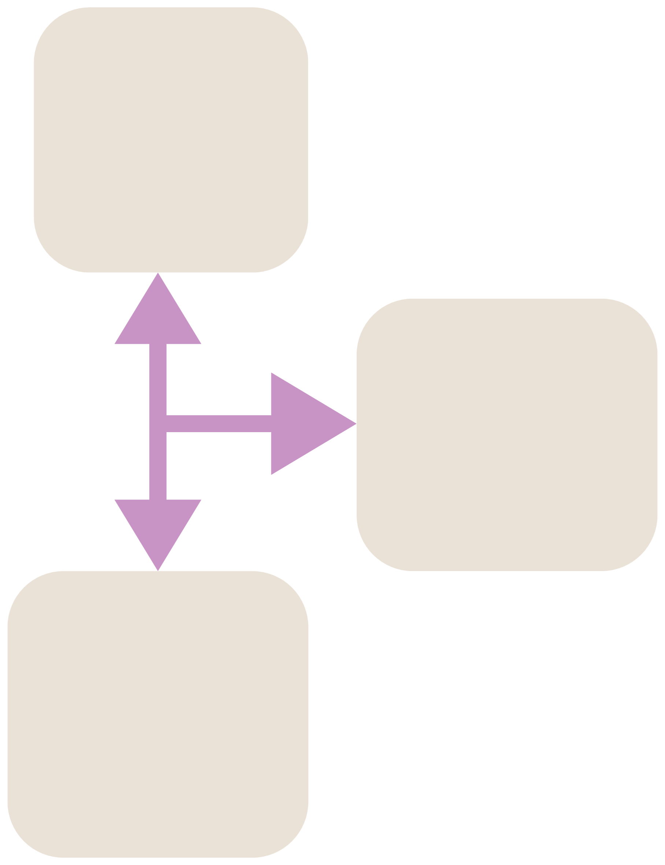

MASALAH MUTU
KERJA
Tugas 3 : Menuliskan masalah pemborosan di rumah, disekolah dan diperjalanan
Situasi Ideal Yang Diinginkan
Pastikan masalah ditulis dengan jelas dan terlihat jelas selisih antara situasi ideal dan situasi saat ini
Selisih = Problem
Mengukur masalah
Situasi Saat Ini (Kondisi Aktual)

Slide 6
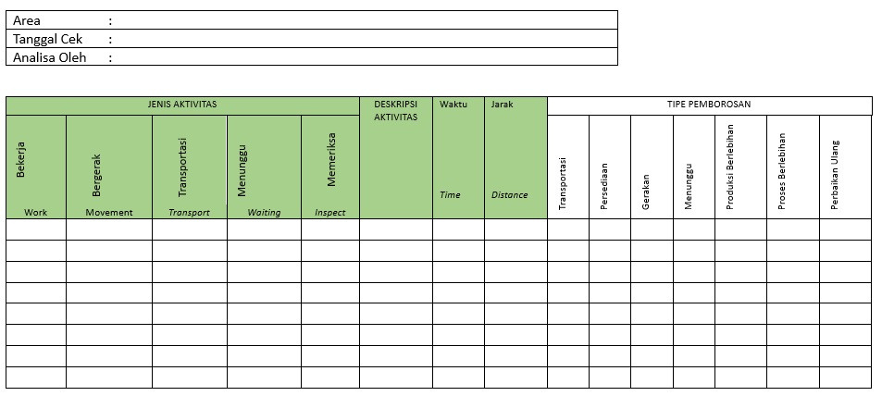
MASALAH MUTU KERJA
Siswa bisa menggunakan table berikut ini untuk menilai pemborosan disekitar kita baik di rumah, disekolah dan diperjalan
ANALISA AKTIVITAS DAN TIPE PEMBOROSAN

Slide 7



TERIMA KASIH

